Slide 1

Kaggle機器學習競賽神器XGBoost介紹
Vanessa

Slide 2
XGboost eXtreme Gradient Boosting(極限梯度提升)
XGboost被稱為Kaggle競賽神器主要是因為在Kaggle上很多比賽的第一名都使用了XGboost，在2015年的時候29個Kaggle冠軍隊伍中有17隊使用XGboost在他們的算法之中！
XGBoost除了精準度很高之外，Training的速度也異常的快，主要是因為整個模型背後是用C++來實作，並且在算法上也做了很多的調整(高度利用CPU多核心平行運算)

Slide 3
在涉及非結構化數據（圖像、文本等）的預測問題中，人工神經網絡顯著優於所有其他算法或框架。
但當涉及到中小型結構/表格數據時，基於決策樹的算法現在被認為是最佳方法。而基於決策樹算法中最驚艷的，非XGBoost莫屬了。
XGBoost最初由陳天奇開發。陳天奇是華盛頓大學計算機系博士生，研究方向為大規模機器學習。他曾獲得KDD CUP 2012 Track 1第一名，並開發了SVDFeature，XGBoost，cxxnet等著名機器學習工具，是Distributed (Deep) Machine Learning Common的發起人之一。

Slide 4
XGBoost 是一種基於決策樹的集成機器學習算法，使用梯度上升框架，是一種gradient boosting decision tree。主要用於解於監督式學習,適用於分類和回歸問題。
Gradient boosting 就是通過加入新的弱學習器，來努力糾正前面所有弱學習器的殘差，最終這樣多個學習器相加在一起用來進行最終預測，準確率就會比單獨的一個要高。
Gradient 是因為在添加新模型時使用了梯度下降算法來最小化的損失。
優點是速度快、效果好、能處理大規模數據、支持多種語言、支持自定義損失函數等。

Slide 5
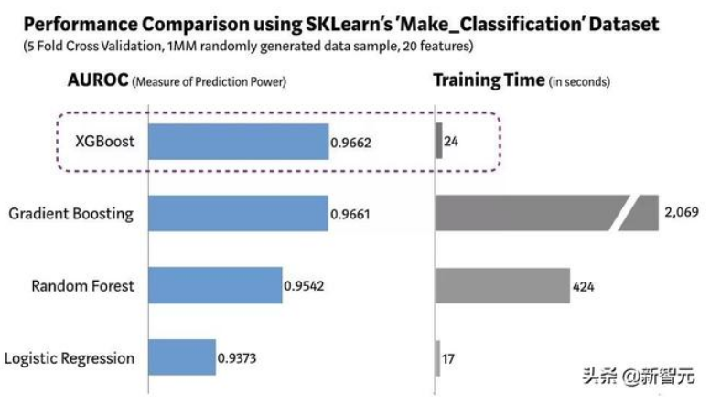
下圖為邏輯回歸，隨機森林，標準梯度提升和XGBoost效率對比：

Slide 6
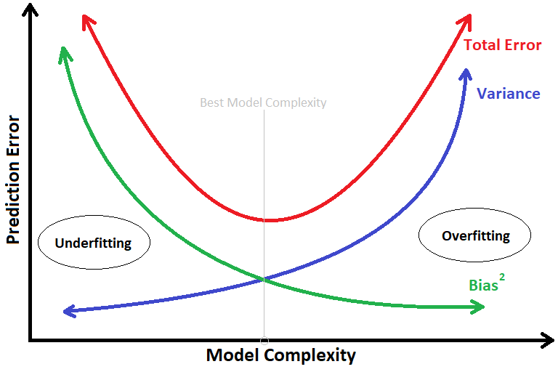
XGBoost的優點
1.正則化
XGBoost在代價函數裏加入了正則項，用于控制模型的複雜度。正則項裏包含了樹的葉子節點個數、每個葉子節點上輸出的score的L2模的平方和。從Bias-variance tradeoff角度來講，正則項降低了模型的variance，使學習出來的模型更加簡單，防止過擬合，這也是xgboost優于傳統GBDT的一個特性。

Slide 7
XGBoost的優點
2.幷行處理
Boosting不是一種串行的結構嗎? 注意XGBoost的幷行不是tree粒度的幷行，XGBoost也是一次迭代完才能進行下一次迭代的（第t次迭代的代價函數裏包含了前面t-1次迭代的預測值）。XGBoost的幷行是在特徵粒度上的。
决策樹的學習最耗時的一個步驟就是對特徵的值進行排序（因爲要確定最佳分割點），XGBoost在訓練之前，預先對數據進行了排序，然後保存爲block結構，後面的迭代中重複地使用這個結構，大大减小計算量。這個block結構也使得幷行成爲了可能，在進行節點的分裂時，需要計算每個特徵的增益，最終選增益最大的那個特徵去做分裂，那麽各個特徵的增益計算就可以開多綫程進行。

Slide 8
2.3 靈活性
XGBoost支持用戶自定義目標函數和評估函數
2.4 缺失值處理
對于特徵的值有缺失的樣本， XGboost可以自動學習出它的分裂方向
2.5 剪枝
XGBoost 先從頂到底建立所有可以建立的子樹，再從底到頂反向進行剪枝。比起GBM，這樣不容易陷入局部最優解。
2.6 內置交叉驗證
XGBoost允許在每一輪boosting迭代中使用交叉驗證。因此，可以方便地獲得最優boosting迭代次數。而GBM使用網格搜索，只能檢測有限個值。

Slide 9
XGboost 的SOP，提供參考：
  將資料格式(Data.frame)，用xgb.DMatrix()轉換為 XGboost 的稀疏矩陣
    DMatrix is an internal data structure that is used by XGBoost, which is optimized for both memory efficiency and training speed。
  設定xgb.params，也就是 xgboost 裡面的參數
  使用xgb.cv()，tune 出最佳的決策樹數量(nrounds)
  用xgb.train(nrounds)建立model
  用model 預測
  Save_model保存模型

Slide 10
  在運行XGboost之前，必須設置三種類型參數
  general parameters
  booster parameters
  task parameters

Slide 11
XGBoost框架參數
最重要的是3個參數:
Booster: 决定了XGBoost使用的弱學習器類型，
  default=gbtree, 也就是CART决策樹，
  綫性弱學習器gblinear以及DART。
一般來說，我們使用gbtree就可以了，不需要調參。
n_estimators :非常重要的要調的參數，它關係到我們XGBoost模型的複雜度，因爲它代表了我們决策樹弱學習器的個數。這個參數對應sklearn GBDT的n_estimators。
  n_estimators太小，容易欠擬合，
  n_estimators太大，模型會過于複雜，
  一般需要調參選擇一個適中的數值。
Objective：代表了我們要解决的問題是分類還是回歸，或其他問題，以及對應的損失函數。具體可以取的值很多，一般我們只關心在分類和回歸的時候使用的參數。
  回歸問題 ➔ 一般使用reg:squarederror ，即MSE均方誤差。
  分類問題➔一般使用binary:logistic,
  多分類問題➔一般使用multi:softmax。

Slide 12
objective [ default= reg:squarederror ]
定義學習任務及相應的學習目標，可選的目標函數如下：
  reg:squarederror :線性回歸:回歸問題。
  reg:logistic :邏輯回歸:回歸問題。
  binary:logistic 邏輯回歸:分類問題，輸出爲概率。
  binary:logitraw 邏輯回歸:分類問題，輸出的結果爲wTx。
  count:poisson 計數問題的poisson回歸，輸出結果爲poisson分布。在poisson回歸中，max_delta_step的缺省值爲0.7。(used to safeguard optimization)
  multi:softmax : 讓XGBoost采用softmax目標函數處理多分類問題，同時需要設置參數num_class（類別個數）
  multi:softprob : 和softmax一樣，但是輸出的是ndata * nclass的向量，可以將該向量reshape成ndata行nclass列的矩陣。沒行數據表示樣本所屬于每個類別的概率。
  rank:pairwise: set XGBoost to do ranking task by minimizing the pairwise loss

Slide 13
eval_metric [ default according to objective ]
  校驗數據所需要的評價指標，不同的目標函數將會有default的評價指標（rmse : regression, error: classification, mean average precision : ranking
  用戶可以添加多種評價指標，
  可供的選擇如下:
    “rmse”: root mean square error
    “logloss”: negative log-likelihood
    “error”: Binary classification error rate. It is calculated as #(wrong cases)/#(all cases). For the predictions, the evaluation will regard the instances with prediction value larger than 0.5 as positive instances, and the others as negative instances.
    “merror”: Multiclass classification error rate. It is calculated as #(wrongcases)#(allcases).
    “mlogloss”: Multiclass logloss
    “auc”: Area under the curve for ranking evaluation.
    “ndcg”:Normalized Discounted Cumulative Gain
    “map”:Mean average precision
    “ndcg@n”,”map@n”: n can be assigned as an integer to cut off the top positions in the lists for evaluation.
    “ndcg-“,”map-“,”ndcg@n-“,”map@n-“: In XGBoost, NDCG and MAP will evaluate the score of a list without any positive samples as 1. By adding “-” in the evaluation metric XGBoost will evaluate these score as 0 to be consistent under some conditions. training repeatively

Slide 14


XGBoost弱學習器參數(Tree)
max_depth: 控制樹結構的深度，數據少或者特徵少的時候可以不管這個值。如果模型樣本量多，特徵也多的情况下，需要限制這個最大深度，具體的取值一般要網格搜索調參。
對應sklearn GBDT的max_depth。
min_child_weight:最小的子節點權重閾值，如果某個樹節點的權重小于這個閾值，則不會再分裂子樹，即這個樹節點就是葉子節點。這裏樹節點的權重使用的是該節點所有樣本的二階導數的和，
即XGBoost原理篇裏面的Htj:
需要網格搜索尋找最優值
在sklearn GBDT裏面，沒有完全對應的參數，不過min_samples_split從另一個角度起到了閾值限制。
gamma: XGBoost的决策樹分裂所帶來的損失减小閾值。
也就是我們在嘗試樹結構分裂時，會嘗試最大數：
這個最大化後的值需要大于我們的gamma，才能繼續分裂子樹。這個值也需要網格搜索尋找最優值。

Slide 15
XGBoost弱學習器參數(Tree)
subsample: 子采樣參數，這個也是不放回抽樣，和sklearn GBDT的subsample作用一樣。選擇小于1的比例可以减少方差，即防止過擬合，但是會增加樣本擬合的偏差，因此取值不能太低。初期可以取值1，如果發現過擬合後可以網格搜索調參找一個相對小一些的值。
colsample_bytree/colsample_bylevel/colsample_bynode: 這三個參數都是用于特徵采樣的，默認都是不做采樣，即使用所有的特徵建立决策樹。
  colsample_bytree : 控制整棵樹的特徵采樣比例，
  colsample_bylevel : 控制某一層的特徵采樣比例
  colsample_bynode : 控制某一個樹節點的特徵采樣比例
  比如我們一共64個特徵，則假設colsample_bytree，colsample_bylevel和colsample_bynode都是0.5，則某一個樹節點分裂時會隨機采樣8個特徵來嘗試分裂子樹。

Slide 16

XGBoost弱學習器參數(Linear)
reg_alpha/reg_lambda: 這2個是XGBoost的正則化參數。
  reg_alpha是L1正則化係數，
  reg_lambda是L2正則化係數，
  XGBoost的正則化損失項部分：
上面這些參數都是需要調參的，
不過一般先調max_depth，min_child_weight和gamma
如果發現有過擬合的情况下，再嘗試調後面幾個參數。

Slide 17
XGBoost 其他參數
learning_rate 控制每個弱學習器的權重縮减係數(類似sklearn GBDT的learning_rate類似)
  較小的learning_rate: 需要更多的弱學習器的迭代次數。
  通常我們用步長和迭代最大次數一起來决定算法的擬合效果。
  所以這兩個參數n_estimators和learning_rate要一起調參才有效果。
  當然也可以先固定一個learning_rate ，然後調完n_estimators，再調完其他所有參數後，最後再來調learning_rate和n_estimators。
n_jobs:控制算法的幷發綫程數
scale_pos_weight用于類別不平衡的時候，負例和正例的比例。類似于sklearn中的class_weight。

Slide 18
XGBoost 其他參數
importance_type : 可以查詢各個特徵的重要性程度(gain, weight, cover, total_gain ,total_cover)。通過調用booster的get_score方法獲取對應的特徵權重。
weight:通過特徵被選中作爲分裂特徵的計數來計算重要性
gain和total_gain:通過分別計算特徵被選中做分裂特徵時帶來的平均增益和總增益來計算重要性。
cover和total_cover通過計算特徵被選中做分裂時的平均樣本覆蓋度和總體樣本覆蓋度來來計算重要性。

Slide 19
XGBoost實戰
XGBoost原生接口 和 scikit-learn接口

Slide 20
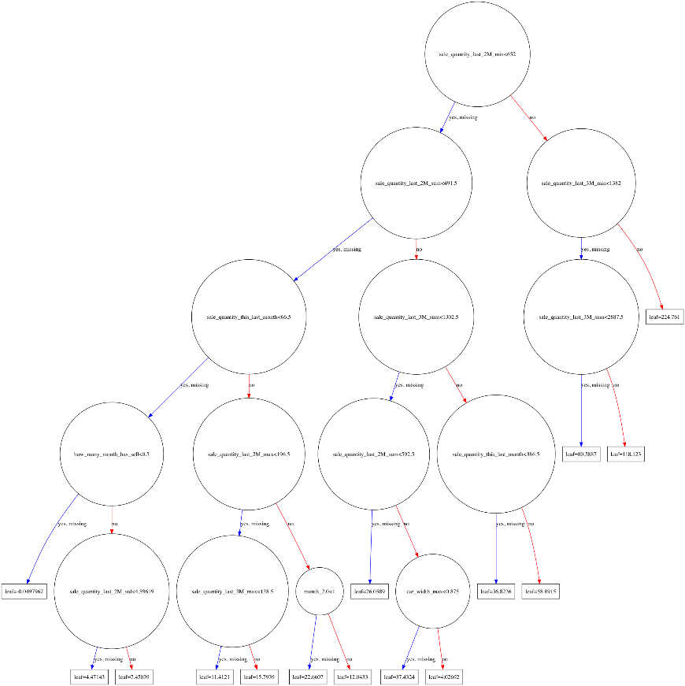
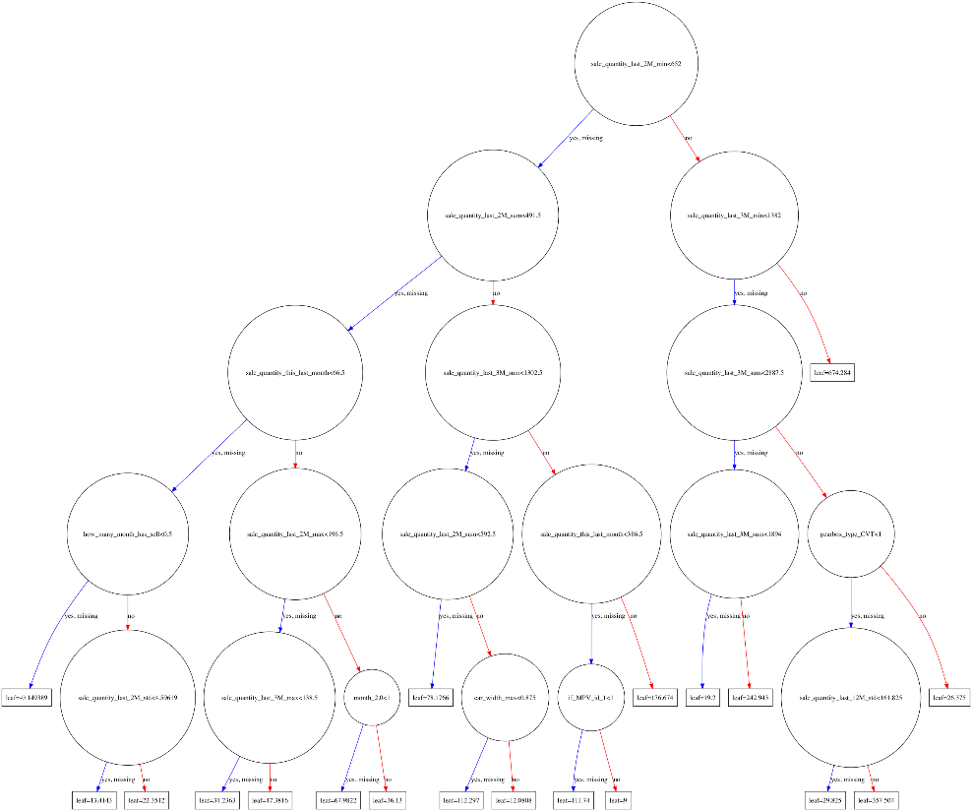
調完參數之後有兩種方式進行使用xgboost
1、直接用接口XGBRegressor，fit之後再預測。好處：快，運行的後的效果還可以
2、用xgboost先Train，再預測。好處： robust比較高
更茂密的樹應該是魯棒性(robust)更好一些，這一點應該是初步可以解釋train比fit效果更好的原因
關于Grandient Boosting的原理可以參考這篇文章Complete Guide to Parameter Tuning in Gradient Boosting (GBM) in Python

Slide 21
基于XGBoost原生接口
import xgboost as xgb
params = { 'booster': 'gbtree', 'objective': 'multi:softmax', 'num_class': 3, 'gamma': 0.1, 'max_depth': 6, 'lambda': 2, 'subsample': 0.7, 'colsample_bytree': 0.7, 'min_child_weight': 3, 'silent': 1, 'eta': 0.1, 'seed': 1000, 'nthread': 4, }
plst = params.items()
dtrain = xgb.DMatrix(X_train, y_train)
num_rounds = 500
model = xgb.train(plst, dtrain, num_rounds)
dtest = xgb.DMatrix(X_test)
ans = model.predict(dtest)

Slide 22
基于Scikit-learn接口
# 訓練模型
model = xgb.XGBClassifier(max_depth=5, learning_rate=0.1, n_estimators=160, silent=True, objective='multi:softmax')
model.fit(X_train, y_train)
# 對測試集進行預測
ans = model.predict(X_test)

Slide 23
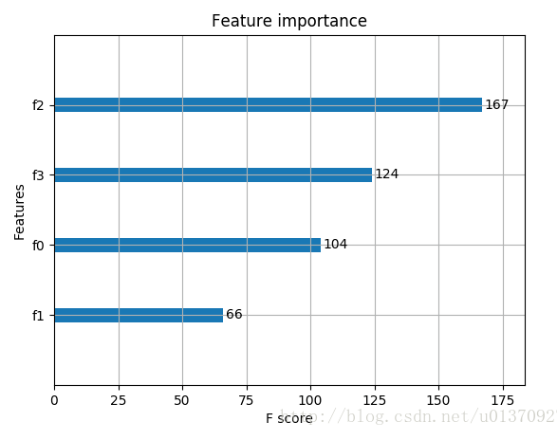
模型可視化
特徵重要性輸出輔助特徵篩選
# 顯示重要特徵
from xgboost import plot_importance
plot_importance(model)
plt.show()

Slide 24
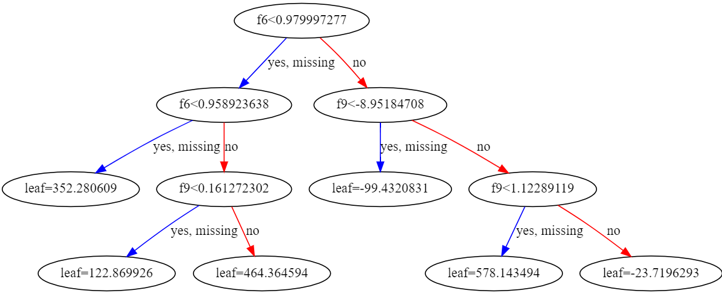
xgb.to_graphviz(model,num_trees=20)

Slide 25
使用GridSearch對xgboost進行調參

Slide 26
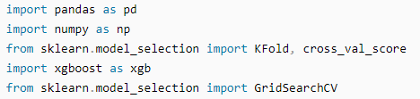
一、相關的庫/模塊
導入相關的庫/模塊
初始化xgb.XGBRegressor模型的默認參數
按照順序，每次選取一個或多個相關參數，給出取值區間，進行GridSearch
針對網格搜索給出的最佳參數，再劃定更詳細的區間，將最優參數精細化
找到所有屬性的最佳參數，與原始模型進行結果對比，驗證是否提高了模型的精度

Slide 27
參數
  eta ： 默認是0.3，別名是 leanring_rate，更新過程中用到的收縮步長，在每次提升計算之後，算法會直接獲得新特徵的權重。 eta通過縮减特徵的權重使提升計算過程更加保守；[0,1]
  gamma：默認是0，別名是 min_split_loss，在節點分裂時，只有在分裂後損失函數的值下降了（達到gamma指定的閾值），才會分裂這個節點。gamma值越大，算法越保守（越不容易過擬合）；[0，∞]
  max_depth：默認是6，樹的最大深度，值越大，越容易過擬合；[0，∞]
  min_child_weight：默認是1，决定最小葉子節點樣本權重和，加權和低于這個值時，就不再分裂産生新的葉子節點。當它的值較大時，可以避免模型學習到局部的特殊樣本。但如果這個值過高，會導致欠擬合。[0，∞]
  max_delta_step：默認是0，這參數限制每顆樹權重改變的最大步長。如果是 0 意味著沒有約束。如果是正值那麽這個算法會更保守，通常不需要設置。[0，∞]
  subsample：默認是1，這個參數控制對于每棵樹，隨機采樣的比例。减小這個參數的值算法會更加保守，避免過擬合。但是這個值設置的過小，它可能會導致欠擬合。 (0,1]
  colsample_bytree：默認是1，用來控制每顆樹隨機采樣的列數的占比； (0,1]
  colsample_bylevel：默認是1，用來控制的每一級的每一次分裂，對列數的采樣的占比； (0,1]
  lambda：默認是1，別名是reg_lambda，L2 正則化項的權重係數，越大模型越保守；
  alpha：默認是0，別名是reg_alpha，L1 正則化項的權重係數，越大模型越保守；
  seed：隨機數種子，相同的種子可以複現隨機結果，用于調參！
  n_estimators：弱學習器的數量

Slide 28
二、xgboost調參開始（注意調參順序）
調參原則：
  參數先粗調再微調
  參數先調對結果影響大的（哪些影響大，可以上網先找找）
  分批次調參
調參順序
  選定一組基準參數，這些參數有經驗的話，用經驗值，沒有經驗可以用官方的默認值
  max_depth 和 min_child_weight 參數調優
  gamma參數調優
  調整subsample 和 colsample_bytree 參數調優
  正則化參數調優（reg_alpha、reg_lambda )
  降低學習率和使用更多的樹（learning_rate、n_estimators）
  可以探索的參數max_delta_step 、scale_pos_weight、base_score

Slide 29
順序
  n_estimators:弱學習器的數量
max_depth:樹的最大深度
min_child_weight:最小葉子節點樣本權重和
Gamma:决策樹分裂所帶來的損失减小閾值
subsample:控制每棵樹隨機采樣的比例
colsample_bytree:控制整棵樹的特徵采樣比例
reg_lambda: L1正則的懲罰係數(linear)
reg_alpha: L2正則的懲罰係數(linear)
eta:leanring_rate

Slide 30
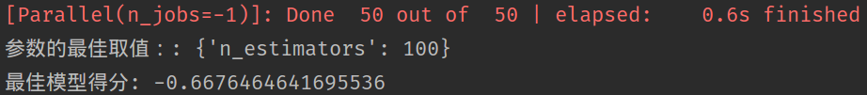
尋找最佳的 n_estimators
cv_params = {'n_estimators': np.linspace(100, 1000, 10, dtype=int)}
regress_model = xgb.XGBRegressor(**other_params) # 注意這裏的兩個 * 號！
gs = GridSearchCV(regress_model, cv_params, verbose=2, refit=True, cv=5, n_jobs=-1)
gs.fit(X, y) # X爲訓練數據的特徵值，y爲訓練數據的label
# 性能測評
print("參數的最佳取值:", gs.best_params_)
print("最佳模型得分:", gs.best_score_)
傳入的參數列表是等差數列，[100,200,300,…,1000]，輸出結果如下：

Slide 31
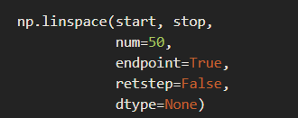
numpy.linspace(等差數列)
start : 從某數開始
stop : 到某數停止
num : start到stop之間有多少數字
endpoint : True(包含stop); False(不包含stop)，預設為True
restep : 若是True，則會在array的後面，加上間隔多少，預設為False
dtype : bool(布林值), int(整數), float(浮點數), complex(複數)

Slide 32
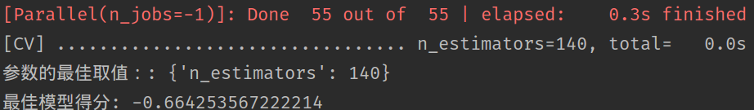
傳入的參數列表是等差數列，[100,200,300,…,1000]，輸出結果如下：
最佳取值是100，那我們進一步查找最佳參數值，再用一個等差數列，[50,60,70,…,150]
决定 n_estimators 的取值爲 140
注意：每次調完一個參數，要把 other_params對應的參數更新爲最優值！

Slide 33
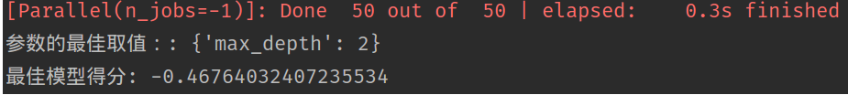
尋找最佳的 max_depth
cv_params = {'max_depth': np.linspace(1, 10, 10, dtype=int)}
傳入的參數列表爲等差數列[1,2,3,…,10]，其他部分不變，
輸出結果：
可以看到，max_depth爲2，而不是默認的6時，模型的得分有了明顯的提高，

Slide 34
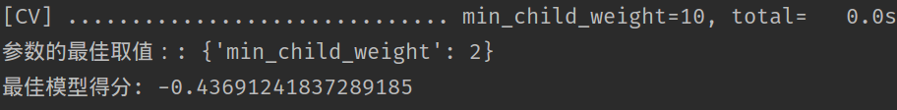
尋找最佳的 min_child_weight
cv_params = {'min_child_weight': np.linspace(1, 10, 10, dtype=int)}
傳入的參數列表爲等差數列[1,2,3,…,10]，其他部分不變，
輸出結果：

Slide 35
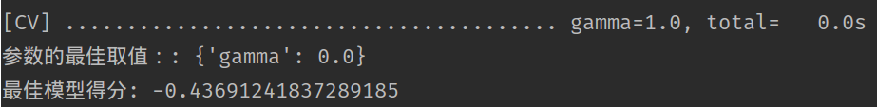
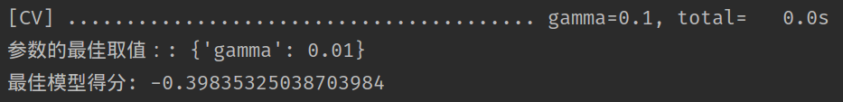
尋找最佳的gamma值
cv_params = {'gamma': np.linspace(0, 1, 10)}
cv_params = {'gamma': np.linspace(0, 0.1, 11)}
可以發現，gamma取0.01時，模型得分進一步提高，如果想要再提高，可以進一步縮小區間，不過怕過擬合，還是取0.01即可；

Slide 36
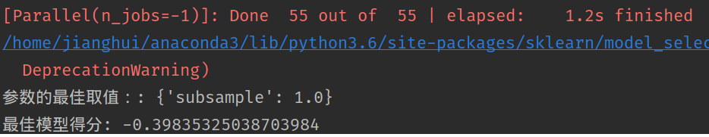
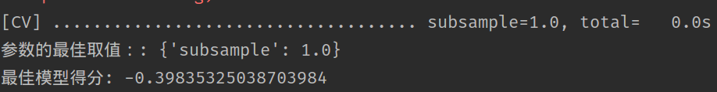
尋找最佳的subsample值
cv_params = {'subsample': np.linspace(0, 1, 11)}
cv_params = {'subsample': np.linspace(0.9, 1, 11)}
參數最佳取值依舊未變，那我們就用subsample = 1.0 作爲最優參數

Slide 37
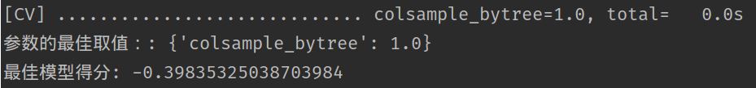
尋找最佳的colsample_bytree值
cv_params = {'colsample_bytree': np.linspace(0, 1, 11)[1:]}
colsample_bytree的取值區間爲( 0,1]，所以不能取0；
經驗證，參數最佳取值依舊未變，那我們就用默認值作爲最優參數

Slide 38
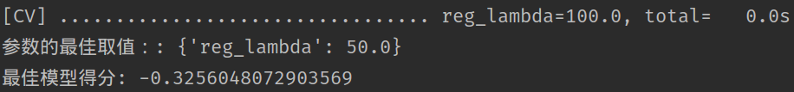

尋找最佳的reg_lambda
正則項係數 reg_lambda 的值越大，模型越保守！
cv_params = {'reg_lambda': np.linspace(0, 100, 11)}
cv_params = {'reg_lambda': np.linspace(40, 60, 11)}
發現模型的得分進一步提高，修改other_params裏的 reg_lambda值

Slide 39


尋找最佳的reg_alpha
cv_params = {'reg_alpha': np.linspace(0, 10, 11)}
cv_params = {'reg_alpha': np.linspace(0, 1, 11)}
輸出值仍未改變，不妨就取默認值作爲最優值

Slide 40
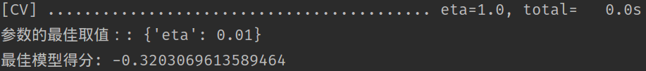
尋找最佳的 eta 值
一般這時候要調小學習率來測試，這裏用的是一個等比數列；
cv_params = {'eta': np.logspace(-2, 0, 10)}

Slide 41

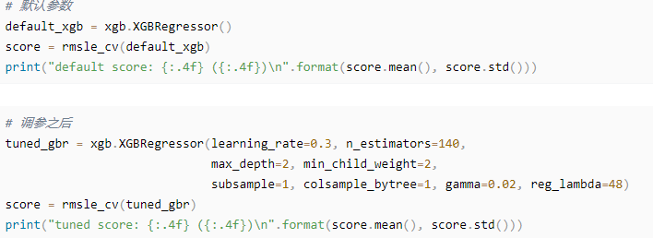
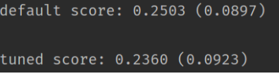
三、對比原始模型結果
1.定義評分函數
利用sklearn模塊自帶的評分函數cross_val_score，進行五折交叉驗證，開根號取得標準差
初始化默認模型和調參之後的模型
可以發現，誤差有了一定的下降；

Slide 42
四、cross validation找出最佳的決策樹數量nrounds
cv.model = xgb.cv( params = xgb.params, data = dtrain,
nfold = 5, # 5-fold cv
nrounds=200, # 測試1-200，各個樹總數下的模型
early_stopping_rounds = 30, # 如果當nrounds < 30 時，就已經有overfitting情況發生，那表示不用繼續tune下去了，可以提早停止
print_every_n = 20 # 每20個單位才顯示一次結果， )
xgb.cv()這個函式，主要是在 tune 樹的最佳的棵樹(nrounds)，

Slide 43
再來，就可以利用把cv.model中的best_iteration取出來，這是 xgboost 內部會自動判斷最好的 nrounds是多少，其方法是觀察 Train 跟 Validation 之間的表現差異：
res = xgb.cv(other_params,xgTrain, nfold=3,num_boost_round=500,metrics='rmse',early_stopping_rounds=25)
# 獲得 best nround
best_nround = res.shape[0] - 1
bst = xgb.train(other_params, xgTrain, best_nround, watchlist)

Slide 44
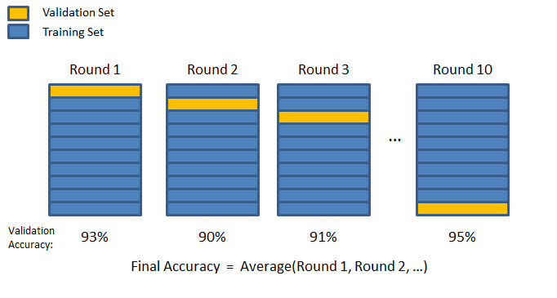
nround=1，表示現在訓練「只有一棵樹」的模型
資料會分成5等份(因為是做5-fold cv)。
把Fold1當作 Validation，剩下當作Train，訓練一次模型，得到Train 跟 Validation 的預測表現
接著，把Fold2當作 Validation，剩下當作 Train，訓練一次模型，得到 Train 跟 Validation 的預測表現。
以上做法重複 5 次，再取平均跟取 stand deviation，就會是 nround=1 時的模型平均表現
nrounds=2 時，重複上面的動作。
過程中，程式會根據 Train 和 Validation 的平均表現，自動判斷模型是否有 overfitting，最後找出較好的 nrounds，會是一個最不 overfitting 的模型。
要注意的是，這個最不 overfitting 的模型，是建立在一開始的基本參數設定之下，所以不一定是最好的。如果發生某些情況，就得回去調 xgb.params，才有機會獲得更好的模型。

Slide 45
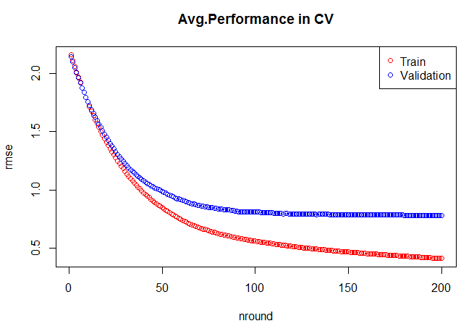
一般來說，Train 的表現會比 Validation 還要好，這時有兩種情況要思考：
如果 Train 跟 Validation 相近，表示模型其實還可以訓練得更好(更複雜)，藉由提高 Train 的表現，觀察 Validation 是否有機會提升，因此可以調以下參數，以提高模型複雜度的概念進行：
  max_depth 調高 1 單位 (最建議調這個)
  colsample_bytree、subsample調高比例 (調這個也不錯)
  eta調低 (不得以才調這個)
  gamma 調低 (不得以才調這個)
如果 Train 比 Validation 好太多，就表示有 ovrfitting的問題發生，這時候上面的參數就要反過來調，以降低模型複雜度的概念來進行。

Slide 46
Demo
Q&A

Slide 47
Ensemble Learning集成學習
所謂的 Ensemble Learning ，其實就是「三個臭皮匠，勝過一個諸葛亮」的概念，希望結合眾多的模型產生一個更強大的模型。在許多科學競賽中Ensemble learning在實務上是非常有效的提升預測準確率。 。
依照Ensemble的處理方式的不同，我們可以將它分為三類：
  Bagging (Bootstrap aggregating)
  Boosting
  Stacking (short for stacked generalization, also called meta ensembling)

Slide 48
1. Bootstrap aggregating (Bagging)
Bagging 是以隨機抽樣subset的方式生成每一棵樹,樹間彼此獨立.
演算法上，是將樣本重複抽樣(取後放回)，產生多個子資料集(Subsets)後，依序建立多個模型，最後再將所有模型的結果彙整在一起。
  如果是預測問題(Regression Problem)，把所有結果平均起來(Average)
  如果是分類問題(Classification Problem)，用投票法(Voting)判斷哪個類別出現最多次

Slide 49
Bagging 的概念：用抽樣資料建構的模型，會有好有壞，因此取平均(或投票法)來獲得較穩定(lower variance)的平均表現。
當每個子集資料在建模的時候，每個模型若獨自拿出來看，會發現都是一個「強模型」(較複雜的模型)，具有低 bias 跟高 variance 的特性；而如今，我們把不同高 variance 的模型結合在一起後，因為是平均(投票)的概念，其結果就會趨近於整體的平均表現，因此 variance 就不會太大。

Slide 50
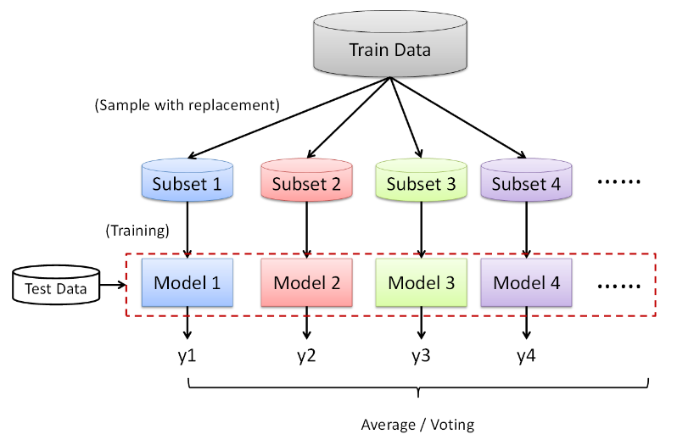
Bagging 時其實並不會只用三個模型這麼少。像是引入 Bagging 概念的演算法「隨機森林」(Random Forest)，往往會建立多達百棵以上的決策樹，然後做平均。

Slide 51
Boosting
跟 Bagging 使用多個「強模型」不同， Boosting 會強調使用上需要多個「弱模型」才可以。
會強調要「弱模型」，是因為模型本身如果「有點強」還不行。以最簡單的說法來說明：當模型都「有點強」時，彼此就會開始打架，造成有意見不合的狀況
模型也是這樣的，假如 M1 M2 M3 如果太複雜(太強)，那彼此之間就會互相干擾，影響最後預測/分類結果；唯有彼此都是「弱模型」，才能好好專注在自己本身的預測/分類，然後再把彼此的成果結合一起，這就是 Boosting 的概念。

Slide 52
在演算法中，要從資料中找 M1 M2 M3…的模型是有順序的，概念跟 Bagging完全不一樣：
在 Bagging 時，我們是將資料做抽樣，因此獲得許多子集資料，並各別建模後，把結果平均/投票。
在 Boosting 時，一開始先建一個簡單的模型 M1 ，此時會有預測錯誤的資料，把這些資料的權重加大，建 M2 模型，然後又會有預測錯的資料，再把資料的權重加大，建 M3 模型…
演算法的概念如下圖所示：

Slide 53
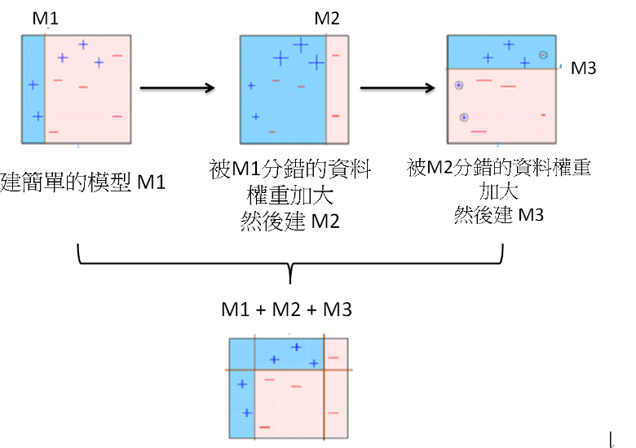

Slide 54
3. Stacking
「在訓練多個模型、得到多個預測值/分類結果後，與其使用投票法(hard voting)或平均法(average)將這些結果整合(ensemble)起來，為何不多訓練一個模型來做這樣的整合呢？」
下圖展現了 Stacking 的核心概念：
「今天已經訓練好三個機器學習的模型，分別是 linear regression, support vector regression 跟 CART decision tree。當有一筆新資料需要預測時，會各自得到三個預測值(y1, y2, y3)，然後接下來作為最終模型(又稱 meta-model, blender, meta learner)的輸入值，得到最終預測結果(y.final)」

Slide 55
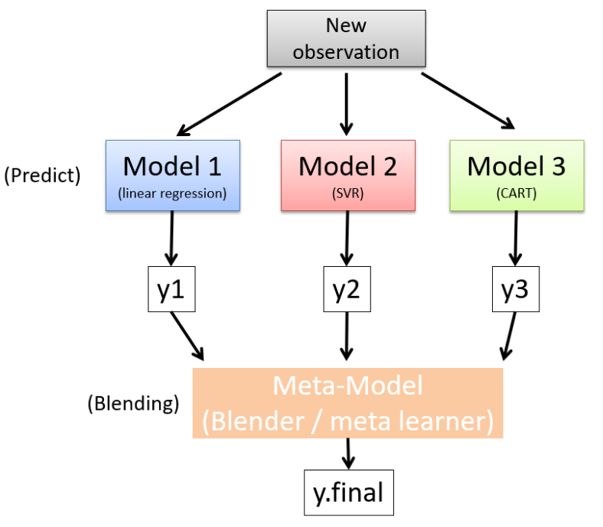

Slide 56
這跟傳統上的做法不太一樣，我們直覺上會把(y1, y2, y3)的結果直接拿來平均(預測問題)或投票法(分類問題)，得到最後的結果。
不過 Stacking 採用另一個模型(blender)來取代這樣的概念。換句話說，也就是「把本來的預測結果再進一步做預測」的感覺。
因此，Stacking 的演算法可以分成兩個階段，應該不難理解：
  Stacking：先訓練多個初始模型，其預測結果叫做 Meta-Data，作為最終模型(Meta-Model; Blender)的的輸入。
  Blending：最終模型會取得 Meta-Data ，整合出最後結果(Predicted Results)。

Slide 57
机器学习-GridSearchCV scoring 参数设置！
分類問題：
迴歸問題：
‘accuracy’ | metrics.accuracy_score
‘average_precision’ | metrics.average_precision_score
‘f1’ | metrics.f1_score
‘f1_micro’ | metrics.f1_score
‘f1_macro’ | metrics.f1_score
‘f1_weighted’ | metrics.f1_score
‘f1_samples’ | metrics.f1_score
‘neg_log_loss’ | metrics.log_loss
‘precision’ etc. | metrics.precision_score
‘recall’ etc. | metrics.recall_score
‘roc_auc’ | metrics.roc_auc_score
‘neg_mean_absolute_error’ | metrics.mean_absolute_error
‘neg_mean_squared_error’ | metrics.mean_squared_error
‘neg_median_absolute_error’ | metrics.median_absolute_error
‘r2’ | metrics.r2_score

Slide 58
https://rpubs.com/skydome20/R-Note16-Ensemble_Learning

